Slide 1

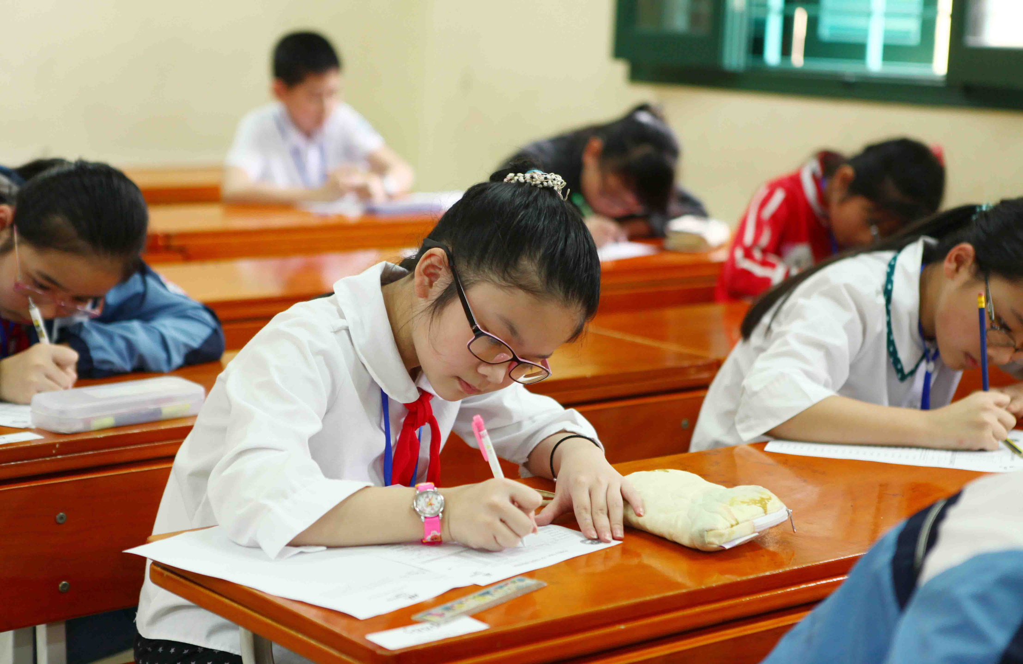
HƯỚNG DẪN CÔNG TÁC TUYỂN SINH NĂM HỌC 2024- 2025
Mang lại giá trị đích thực

Slide 2
Quy trình và các mốc thời gian quan trọng
Đối với các trường MN, TH trên địa bàn.
1/ Thực hiện rà soát, cập nhật hồ sơ cuối cấp mà đơn vị đang phụ trách.
2/ Xác nhận hoàn thành hồ sơ.
3/ In phiếu thông báo TK, mật khẩu cho PHHS
Đối với CMHS
Từ 28/6/2024 đến 17h00 ngày 08/7/2024
Quay lại trang tuyensinhdaucap.hcm.edu.vn để tra cứu kết quả tuyển sinh của con em mình
Đối với CMHS
Từ 01/7/2024 đến 17h00 ngày 08/7/2024
CMHS đến trường được phân tuyến để nộp hồ sơ nhập học.
Đối với các trường MN, TH, THCS
Từ 09/7/2024 đến 17h00 ngày 16/7/2024
Thực hiện báo cáo kết quả học sinh nộp hồ sơ.
Đối với CMHS
Từ ngày 25/05/2024 đến 17h00 ngày 03/06/2024
SGD mở đợt 1 đăng ký tuyển sinh. CMHS truy cập trang tuyensinhdaucap.hcm.edu.vn

Slide 3
Hướng dẫn CMHS thực
hiện đăng ký tuyển sinh

Slide 4
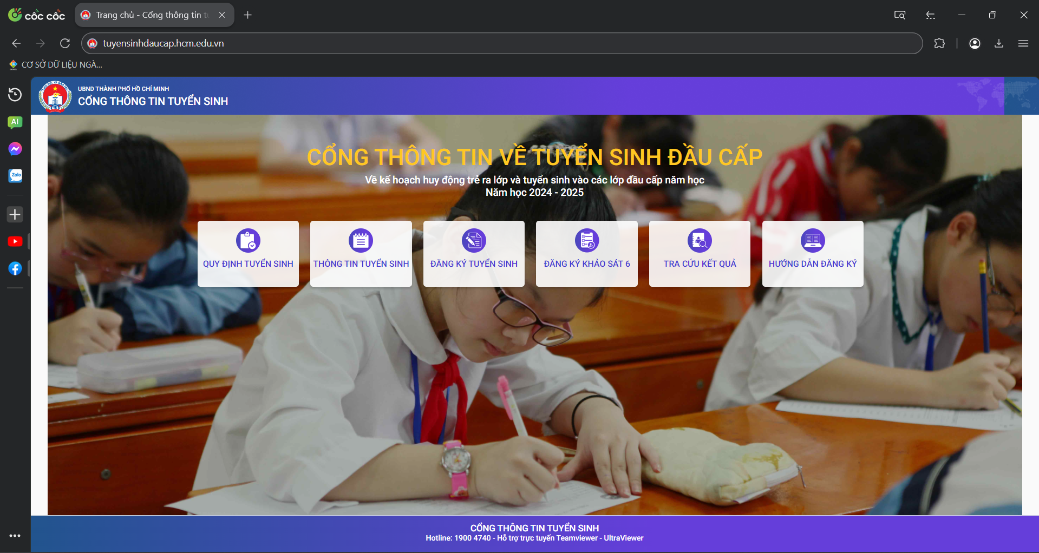
Bước 1: Đăng nhập địa chỉ tuyensinhdaucap.hcm.edu.vn
Bước 2: Cha mẹ học sinh đọc kỹ “quy định tuyển sinh”
Bước 3: Click “đăng ký tuyển sinh”

Slide 5
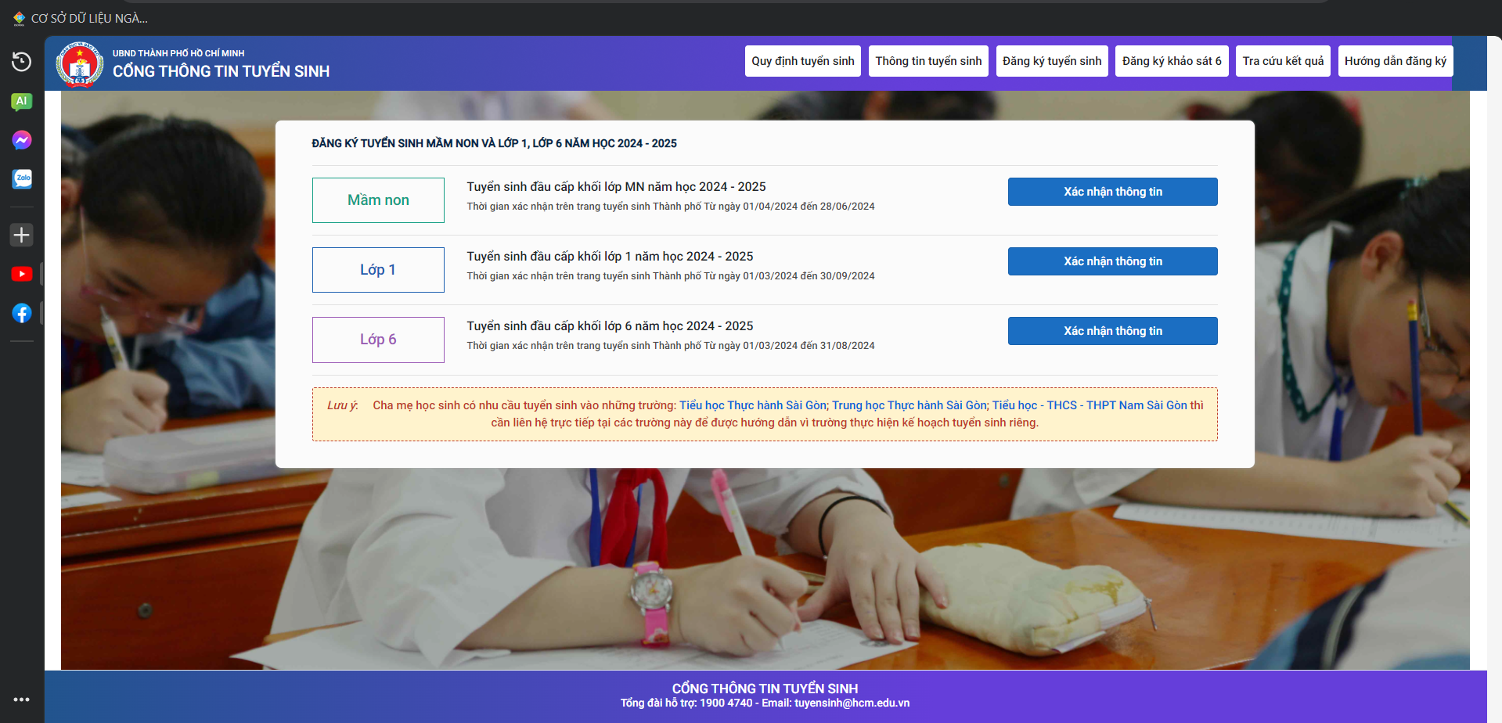
Bước 4: Lựa chọn khối tuyển sinh theo độ tuổi

Slide 6
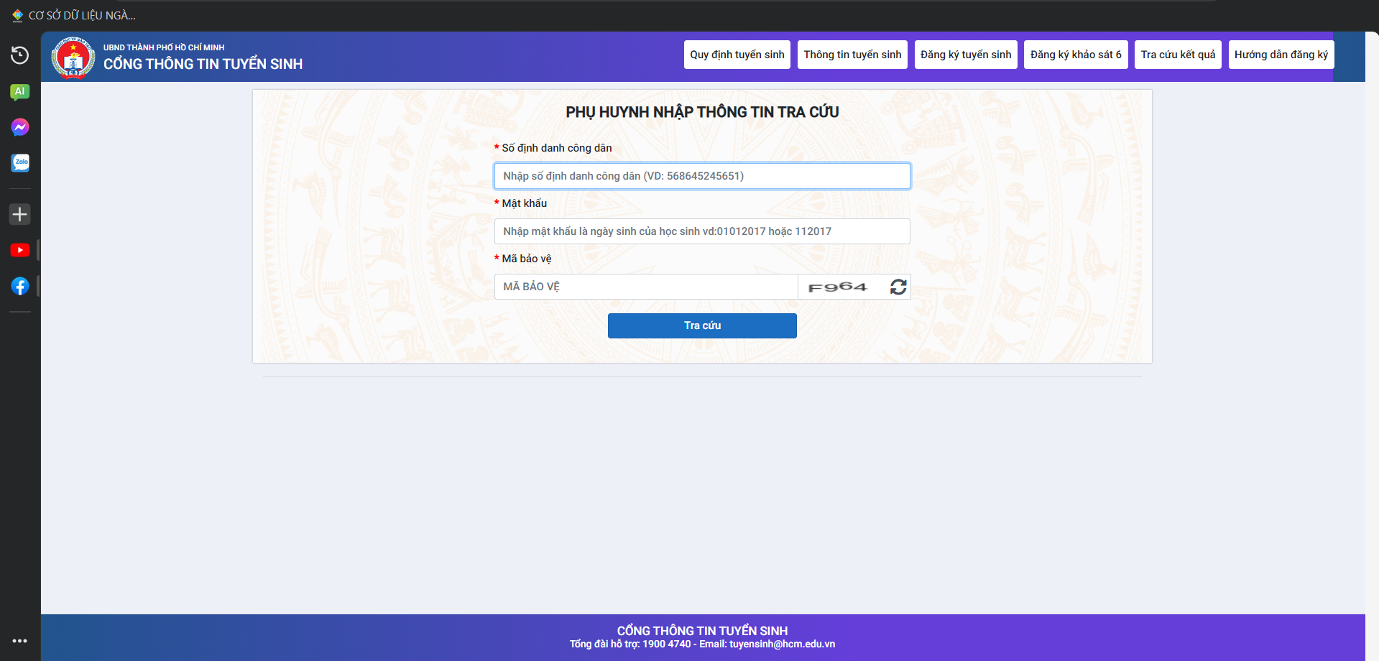
Bước 5: Nhập đầy đủ thông tin: Số định danh, mật khẩu, mã bảo vệ.
( Thông tin Số định danh và mật khẩu đã được trường cuối cấp gửi)

Slide 7
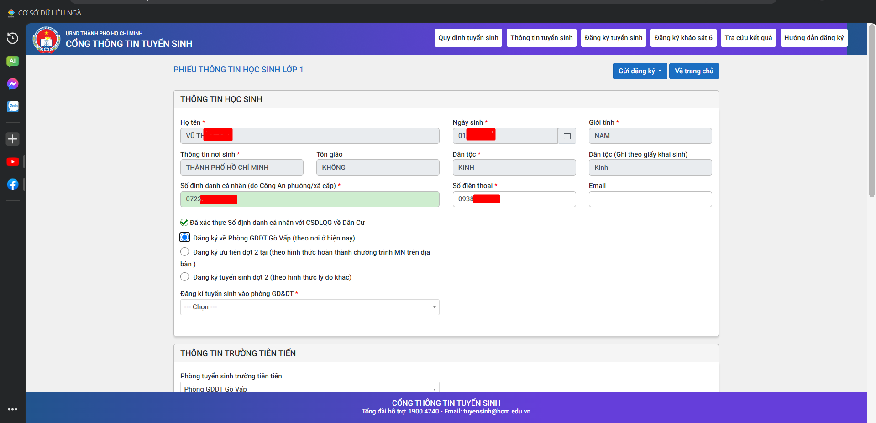
Bước 6: Kiểm tra rà soát thông tin
Lựa chọn 1:Đăng ký theo nơi ở hiện tại
Lựa chọn 2: Đăng ký đợt 2 của trường cuối cấp hoàn thành tại Quận
Đăng ký theo nguyện vọng của PHHS
Lựa chọn 3: Đăng ký tuyển sinh đợt 2 từ chối đăng ký tuyển sinh đợt 1

Slide 8
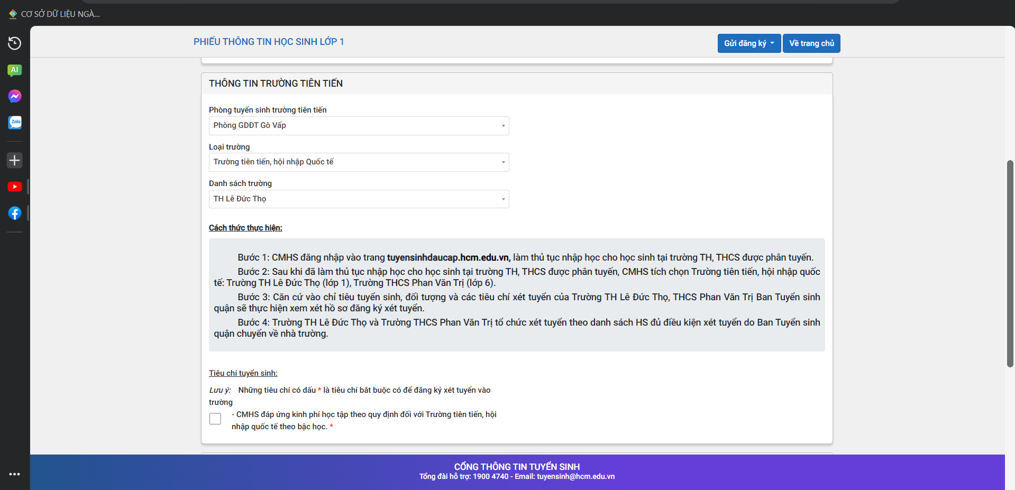
Đăng ký trường tiên tiến hiện đại ( nếu có nhu cầu) và thỏa mãn các tiêu chí của trường tiên tiến hiện đại

Slide 9
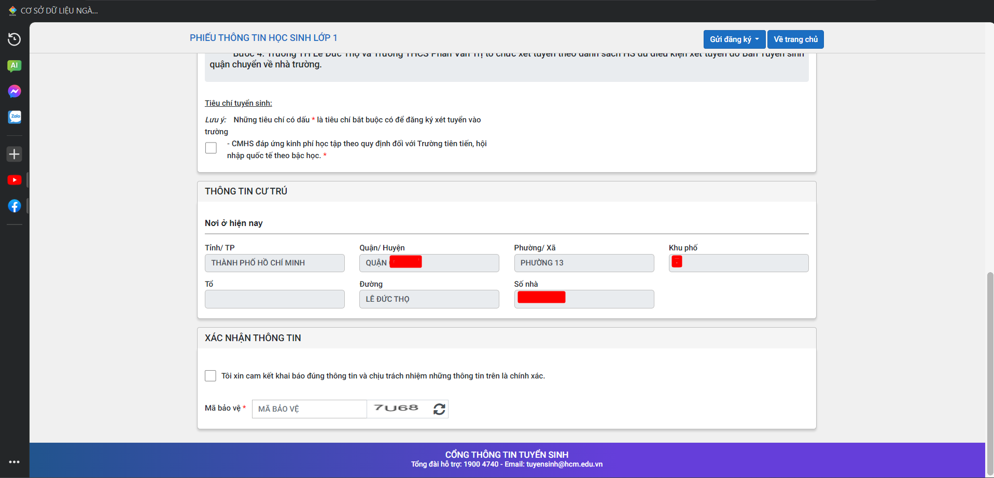
Bước 8: Gửi đăng ký
Bước 7: Tích chọn cam kết và nhập mã bảo vệ

Slide 10
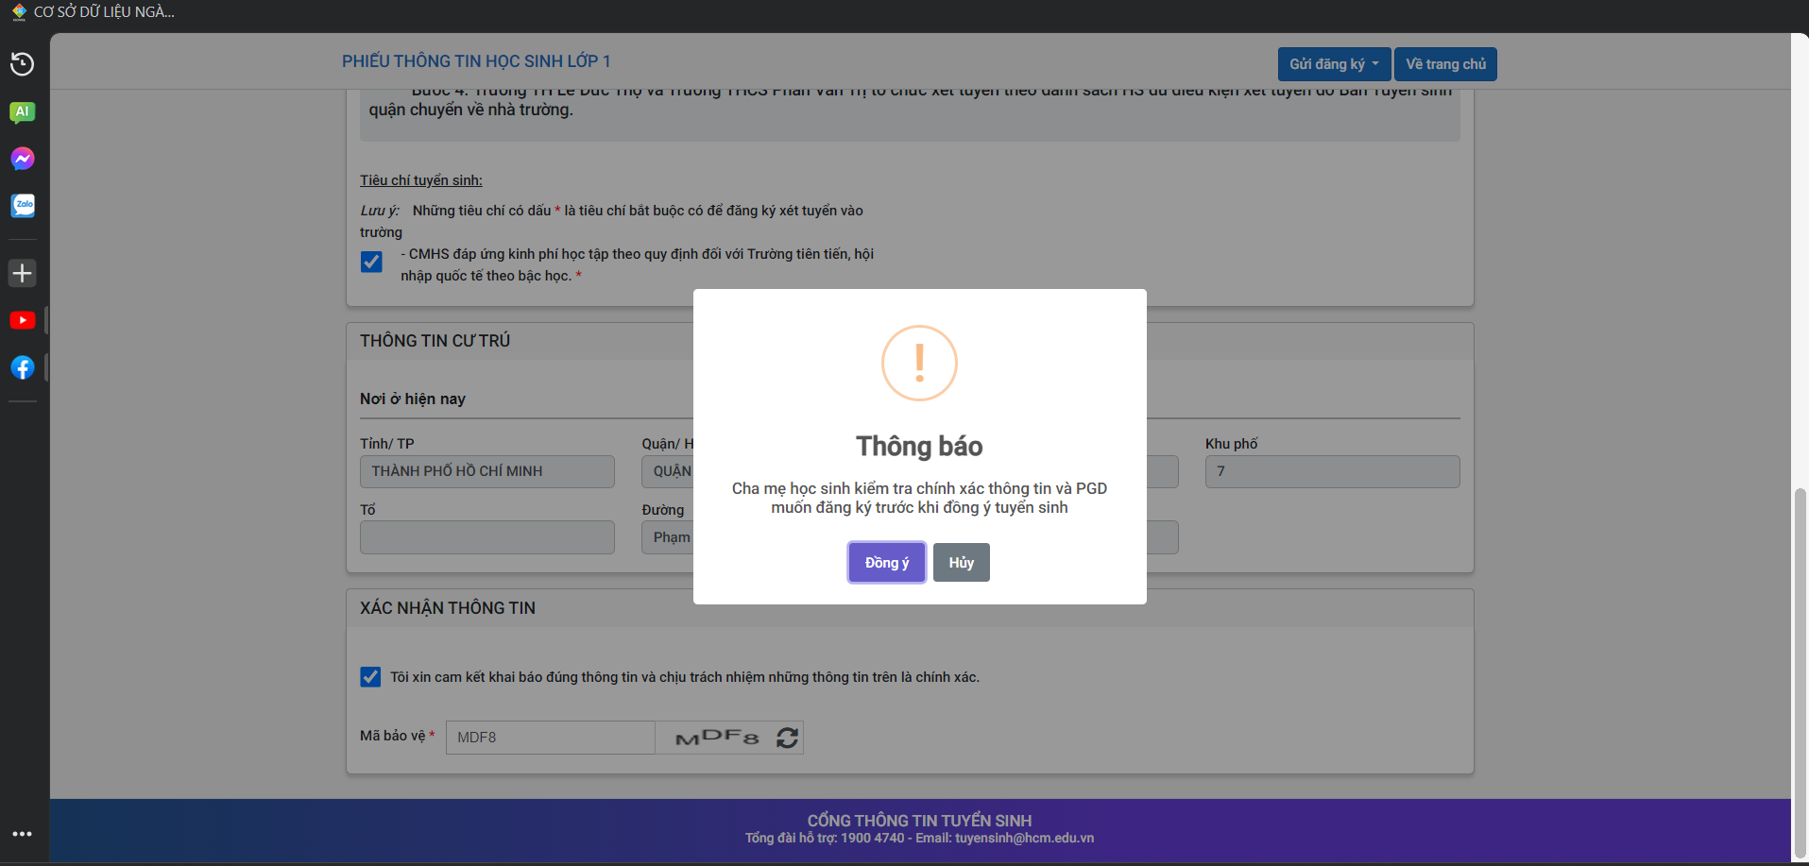

Slide 11
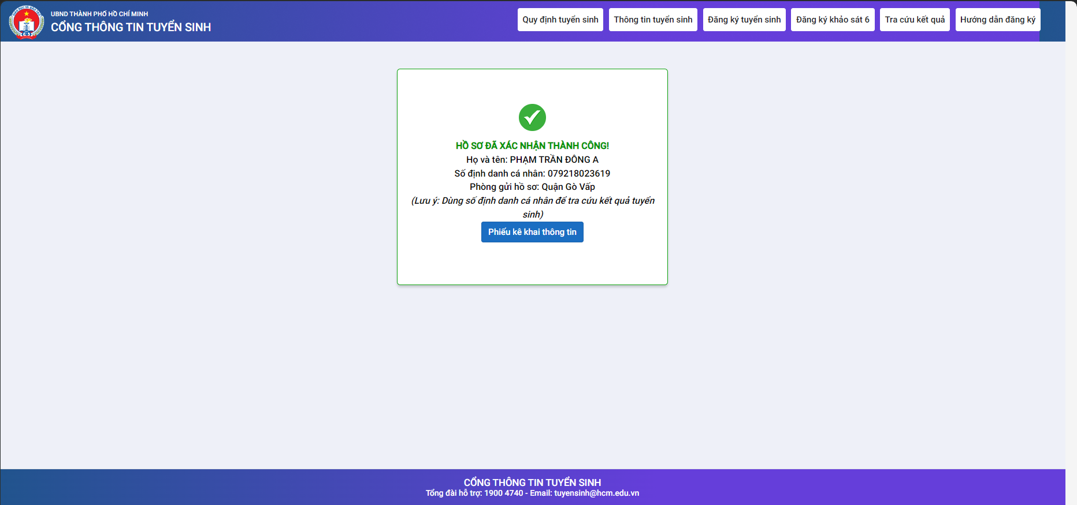
Bước 9: Cha mẹ học sinh đã hoàn thành quy trình đăng ký thông tin tuyển sinh. CMHS có thể in phiếu kê khai để lưu lại.

Slide 12
Quy trình tra cứu kết quả

Slide 13
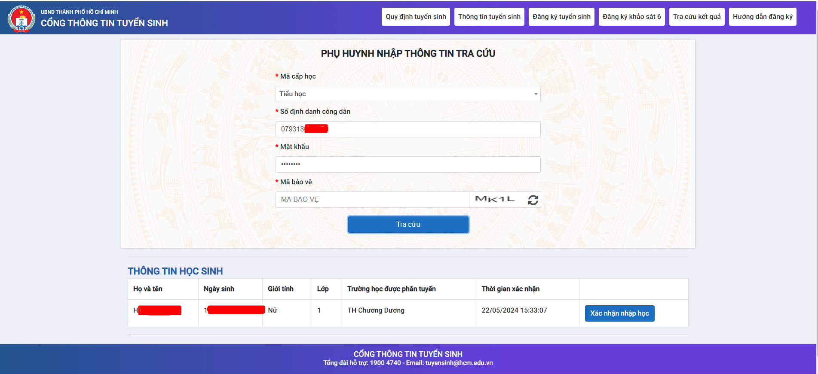
Bước 1: Click vào “Tra cứu kết quả”
Bước 2: Nhập các thông tin số định danh và mật khẩu, mã bảo vệ
Bước 3: Click vào “ Tra cứu”
Bước 4: Click “ Xác nhận nhập học”

Slide 14
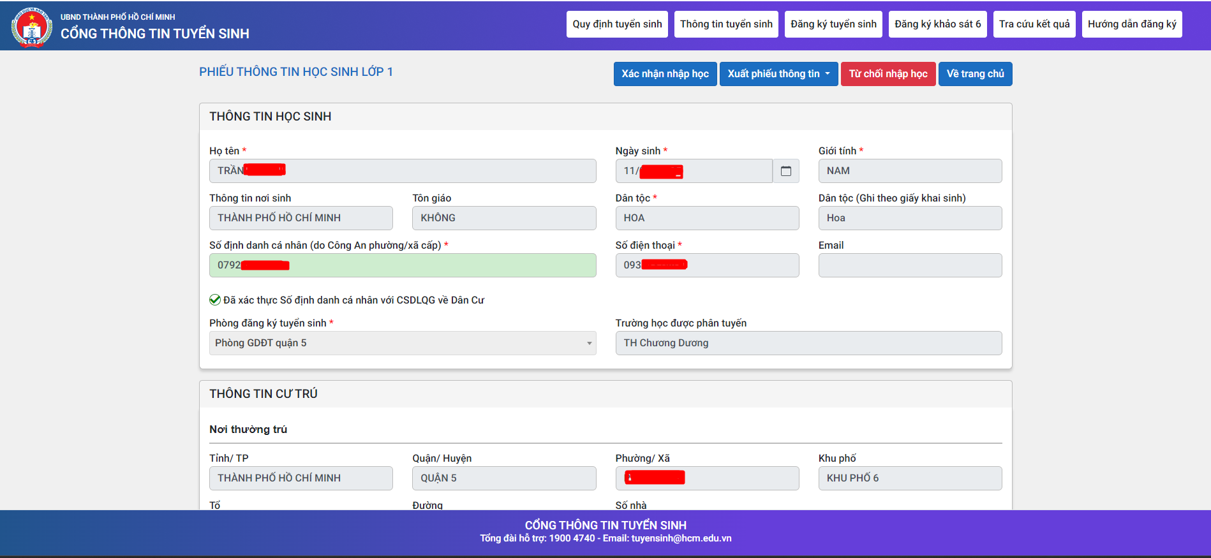
Bước 2: Xác nhận nhập học
PHHS có thể từ chối kết quả phân tuyến.
Lưu ý: PHHS có thể sẽ bị loại bỏ hồ sơ tuyển sinh nếu như PGD không tổ chức tuyển đợt tiếp theo.
Bước 3: PHHS thực hiện xuất phiếu thông tin để lưu trữ dung để kẹp vào bộ hồ sơ nộp tại trường mà học sinh được phân tuyến
Bước 1: Kiểm tra rà soát lại thông tin và trường được phân tuyến

Slide 15
